Slide 1

飞鸽传书
应用程序项目
汇报人 / 软件2307陈雅文
单位/ 中国石油大学（华东）
青岛软件学院、计算机科学与技术学院

Slide 2
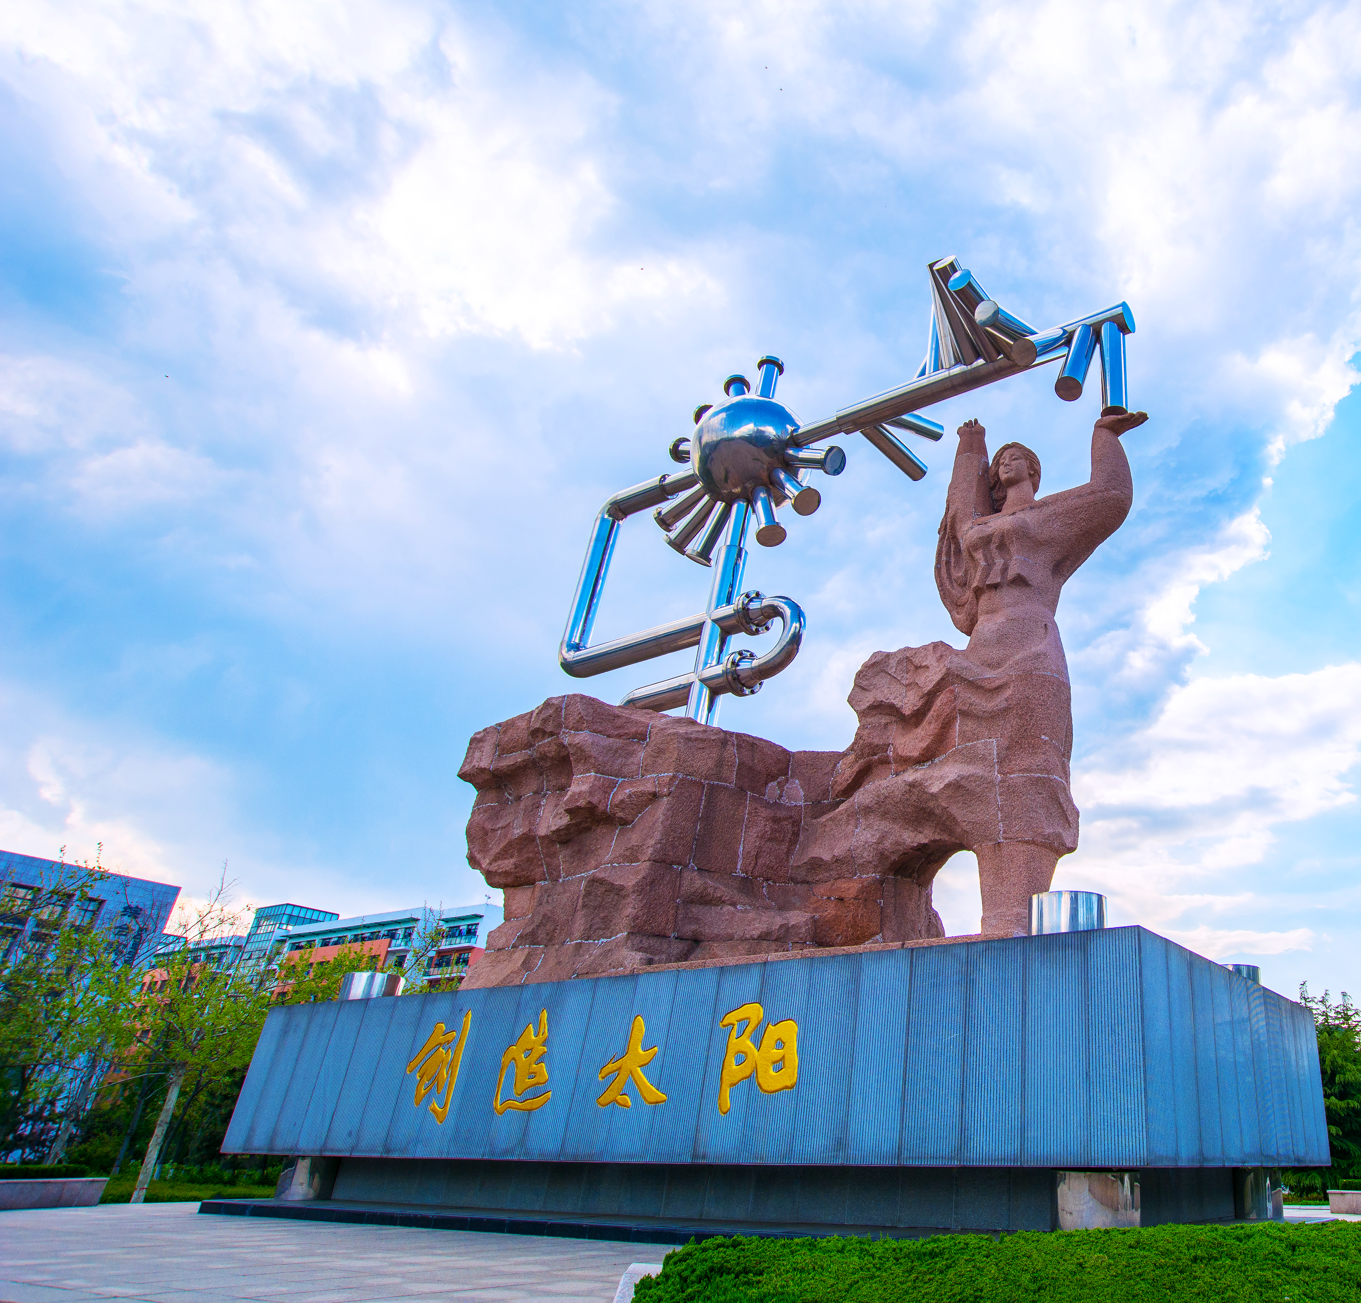
队名：从零开始队
成员：陈雅文（组长）
郭新涛
杨玉璐

Slide 3
01
02
项目简述
项目细节
Subject Background
The Details
目 录
03
成果展示
04
项目总结
Presentation
Results and Summary
05
尾页
CONTENTS
Conclusion
CONTENTS

Slide 4
项目简述
第一部分
SUBJECT BACKGROUND

Slide 5


PART ONE
一、项目简述
飞鸽传书应用程序是一款便捷、高效的即时通讯应用，本次我们开发的项目能够满足多个用户的基本通讯需求，发送包括文字、图片、文件等多种消息格式。
通过学习有关于Linux操作系统、gcc编译器、TCP/IP协议、套接字编程、UDP协议、进程与线程等方面的知识，在Ubuntu和Qt两个环境中共同实现IPMSG的基本需求与客户端的功能和界面的美化。

Slide 6
二、组内分工
陈雅文
主要负责Qt下客户端搭建、客户端连接与断开和UI界面美化部分，Ubuntu下文件链表、发送与接收文件、主程序流程的实现。以及代码整体整合调试。
郭新涛
主要负责linux C部分。Ubuntu下用户上下线、键盘命令实现、发送消息功能的实现，也负责了Qt下客户端消息接收、用户列表、私聊及群发、发送文件、文件断点续传部分。
杨玉璐
主要负责Ubuntu下用户信息表的维护、数据报编码与解码、数据报发送与接收，以及PPT制作部分。

Slide 7
第二部分
项目细节
The
Details

Slide 8
Ubuntu环境功能实现
1.输入昵称进行登录
· 5.SFL、RFL：显示发送文件或 接受文件列表
6.sendfile [空格] 好友名、getfile [空格] 文件名:发送或接收文件
2.使用help进行命令字检索
3.ls显示好友列表
功能实现
7.exit退出程序
4.sendto [空格] 好友名：给指定用户发送信息
When you copy & paste, choose "keep text only" option.Supporting text here. When you copy & paste, choose "keep text only" option.Supporting text here.

Slide 9
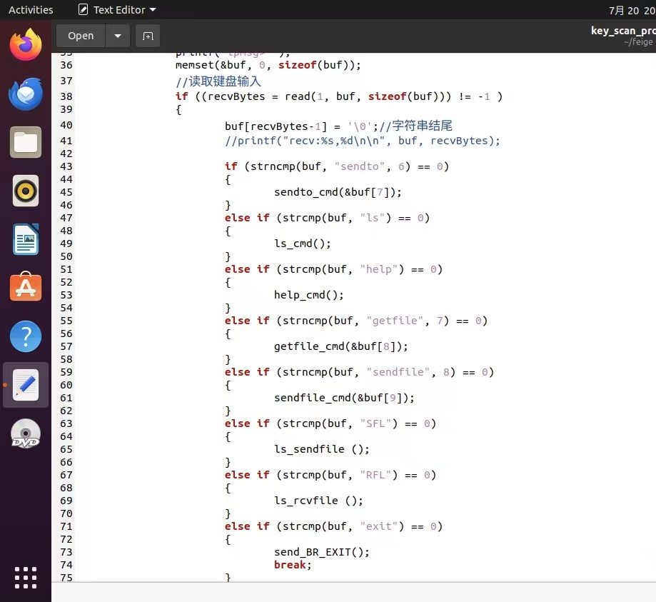
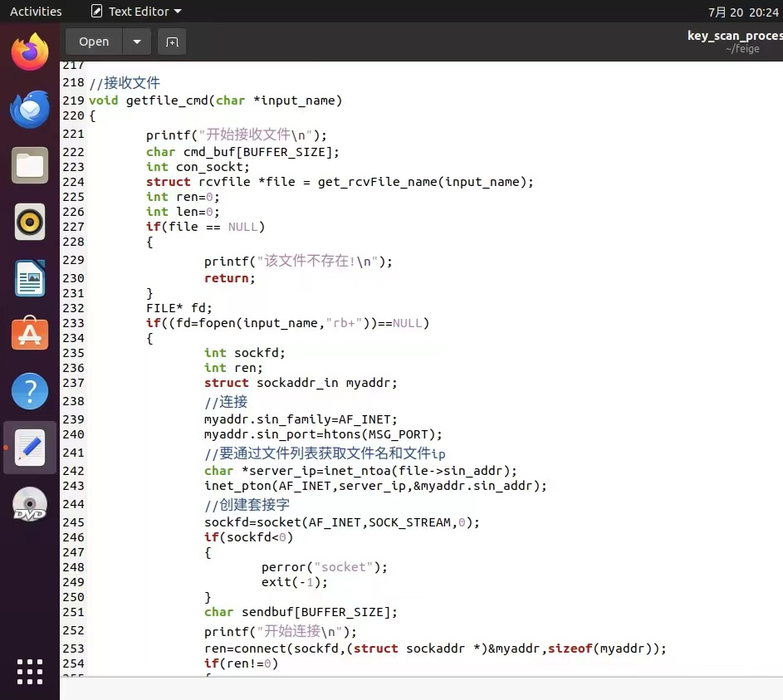
Ubuntu部分代码展示
键盘读取部分代码展示盘读取部分代码展示
接收文件部分代码展示

Slide 10
Qt环境功能实现
1. 在Ubuntu中打开server文件建立服务器连接
3. 客户端的连接与断开
5. 客户端发送文件
7. UI界面美化
2. 在QT中运行项目打开客户端
4. 私聊与群发
功能实现
6. 客户端文件
断点续传

Slide 11
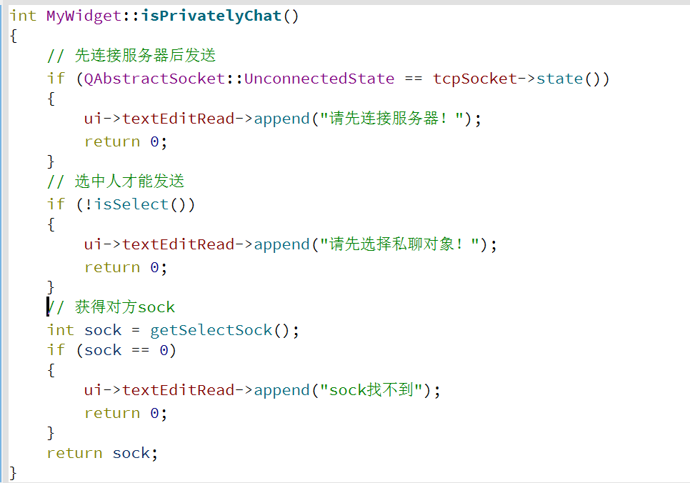
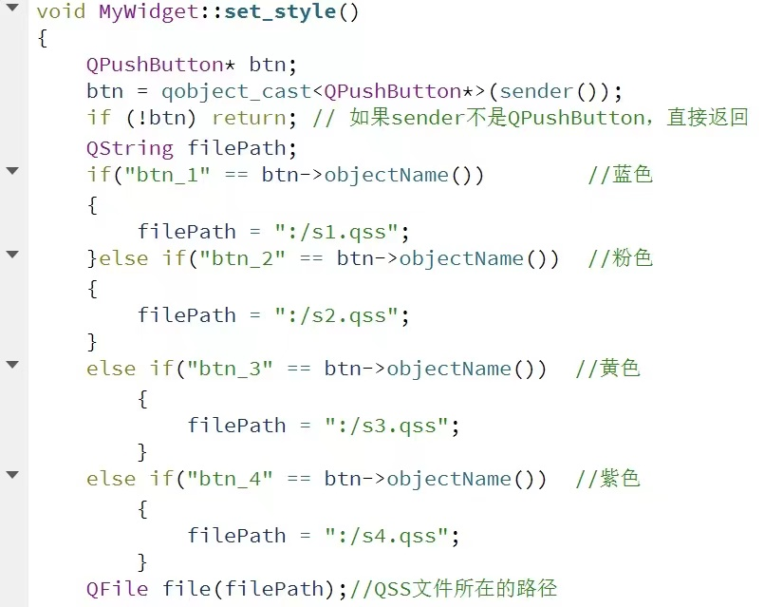
Qt部分代码展示
私聊部分代码展示盘读取部分代码展示
UI界面美化部分代码展示

Slide 12
成果展示
第三部分
Presentation

Slide 13
第四部分
项目总结

Slide 14
学习反思
在这次的飞鸽传书应用程序项目中，我们学习了有关于Linux操作系统、gcc编译器、TCP/IP协议、套接字编程、UDP协议、进程与线程等方面的知识，通过链表、指针、socket创建、监听、连接、发送、接收等操作、IPMSG协议、局域网内的广播、动态内存分配、Qt图形库等知识的运用，实现了飞鸽传书应用程序的基本功能：发送消息、接收消息、文件传输等，以及客户端基本功能、UI界面设计美化的实现。
在此次的学习和任务过程中，我们的小组成员能够互帮互助，共同解决问题，相互鼓励，同时也提升了我们的编程能力、专业素养、沟通表达能力与团队协作能力，最终完成了这个飞鸽传书应用程序项目的开发。

Slide 15
PART FIVE
感谢聆听
Thanks

